Slide 1



2

Slide 2

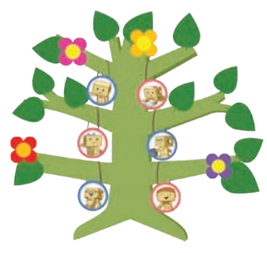

Slide 3



Các bạn hãy đọc
câu chuyện STEM ở trang 7.
1

Slide 4

Theo em, trong cây phả hệ, mối quan hệ giữa hai thành viên bất kì được xác định như thế nào?
2

Slide 5


Các bạn hãy đọc
thử thách STEM
ở trang 8.
3

Slide 6

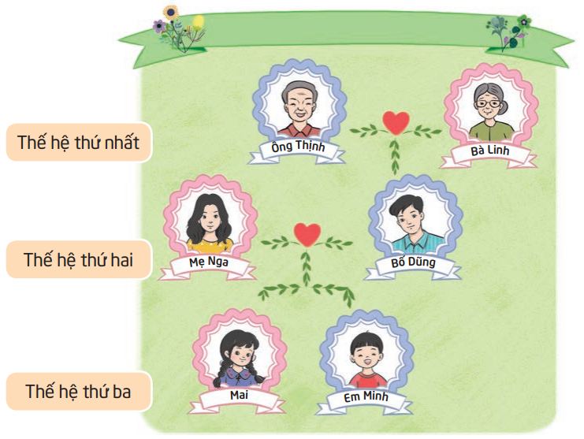
Các thế hệ trong gia đình
Gia đình Mai
có mấy thế hệ?
4

Slide 7
Các thế hệ trong gia đình
Chỉ ra
mối quan hệ giữa các thành viên trong
gia đình Mai.
5

Slide 8


Các thế hệ trong gia đình
Gia đình hai thế hệ có bố mẹ và con. Gia đình ba thế hệ có ông bà, bố mẹ và con.
6

Slide 9
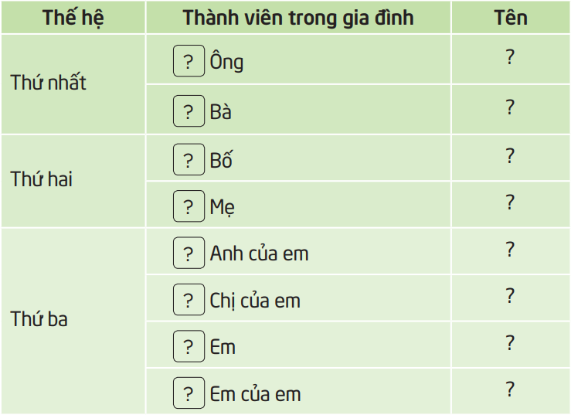


Tìm hiểu các thế hệ trong gia đình em
Minh Anh
7

Slide 10
Gia đình em có mấy thế hệ?
Hai thế hệ
Ba thế hệ
Bốn thế hệ
8

Slide 11

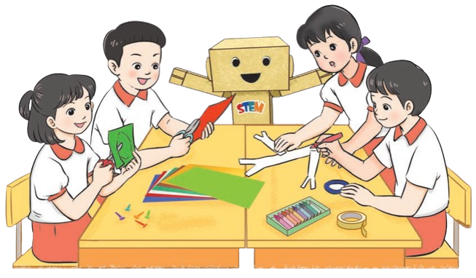
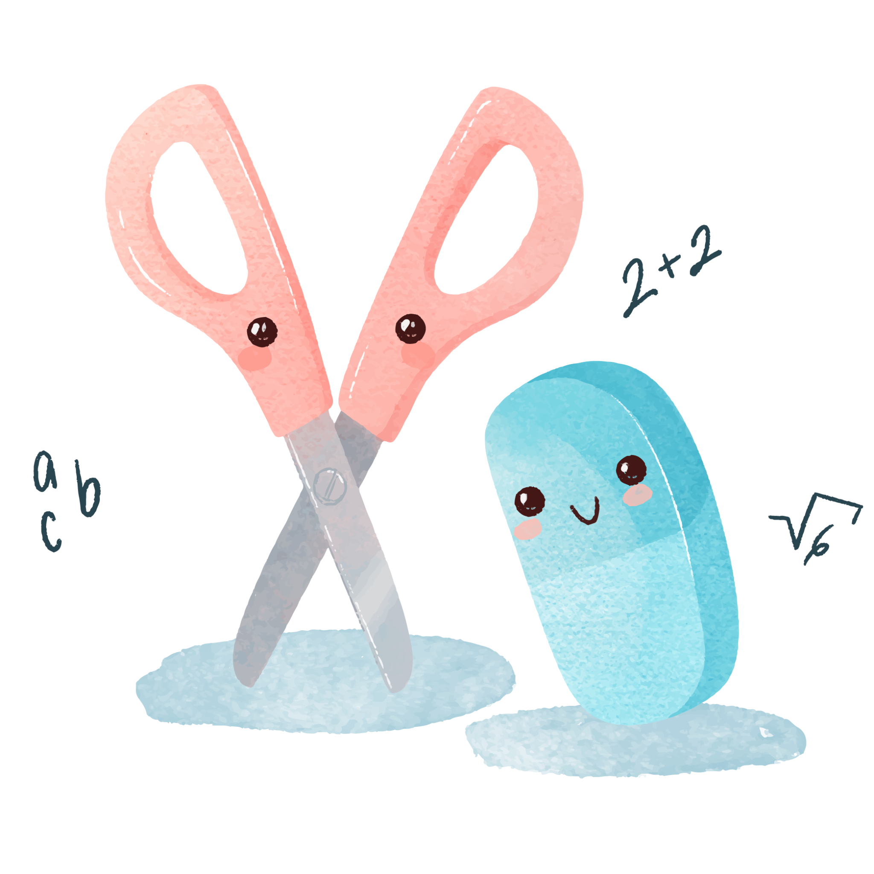
CÙNG LÀM CÂY GIA ĐÌNH!
9

Slide 12
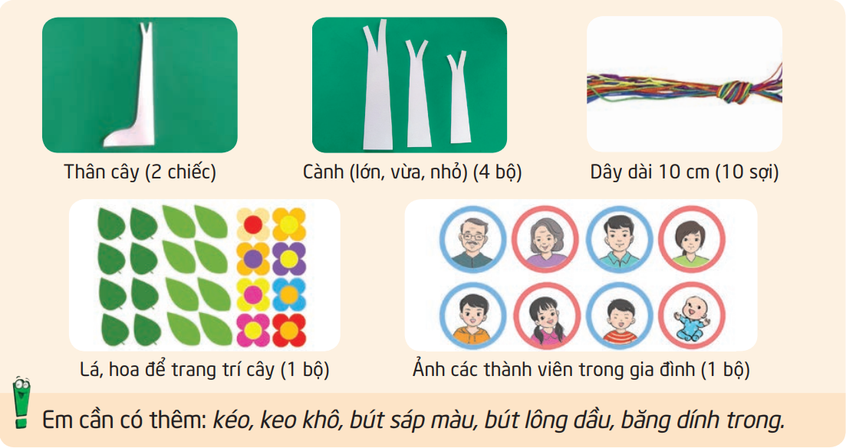
1. Em có
10

Slide 13


1. Em có
Thực hành gắn dây treo ảnh
Các bạn hãy đọc
và làm theo hướng dẫn ở trang 10.
11

Slide 14
2. Em sáng tạo
a. Em làm gì?
Em quan sát mẫu cây gia đình hình 4 và cùng bạn trả lời
các câu hỏi ở trang 10 và 11.
12

Slide 15
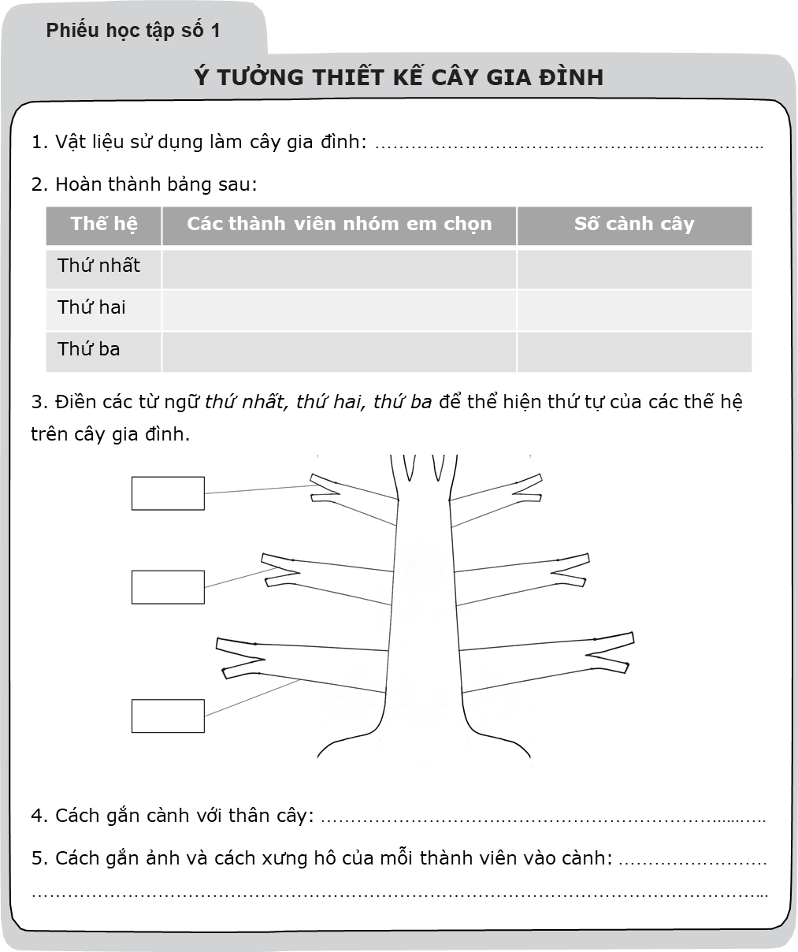
2. Em sáng tạo
b. Em làm như thế nào?
Thảo luận nhóm để hoàn thành phiếu học tập số 1
13

Slide 16
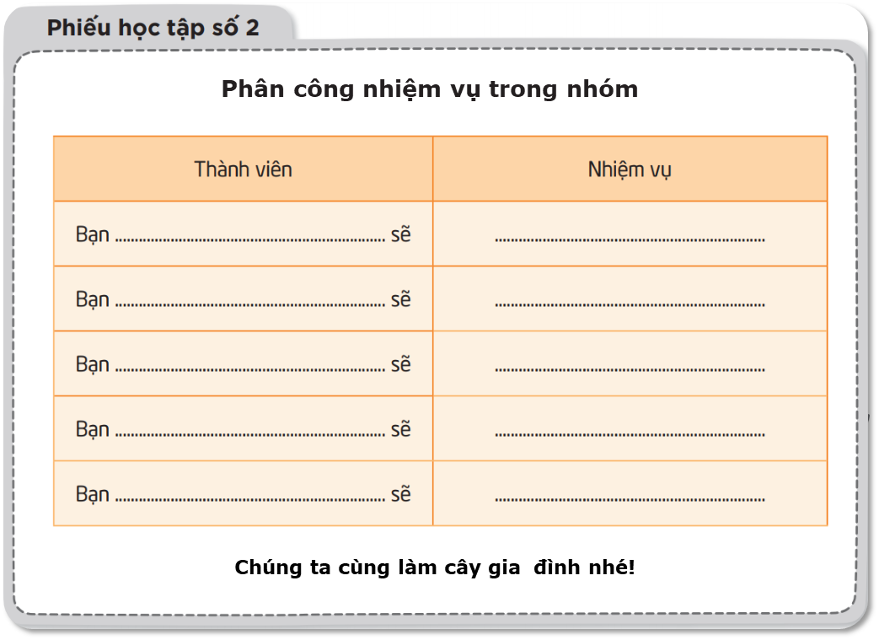
2. Em sáng tạo
b. Em làm như thế nào?
Phân công nhiệm vụ cho các thành viên trong nhóm.
14

Slide 17
2. Em sáng tạo
c. Em tạo sản phẩm
Chúng mình cùng làm cây gia đình nhé!
15

Slide 18
2. Em sáng tạo
d. Em kiểm tra
Tự kiểm tra sản phẩm theo bảng ở trang 12.
Điều chỉnh, sửa chữa sản phẩm (nếu có).
Cảm ơn các bạn cùng em làm cây gia đình.
16

Slide 19
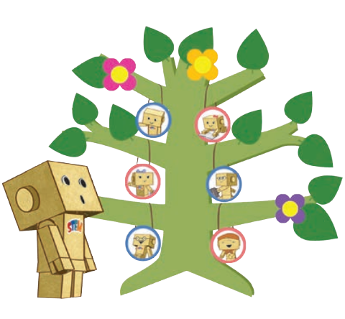
2. Em sáng tạo
e. Em trình diễn
Dùng cây gia đình của nhóm:
– Giới thiệu các thế hệ trong gia đình.
– Giới thiệu mối quan hệ giữa các thành viên.
17

Slide 20

2. Em sáng tạo
g. Cải tiến – Sáng tạo
Em hãy tự làm cây gia đình để giới thiệu các thế hệ trong gia đình em.
18

Slide 21


Cây phả hệ
lớn nhất thế giới
19

Slide 22

Chúc các em học tốt!
Chúc các em
học tốt!
Notes:
Chúc các em học tốt.

